Slide 1
بسم الله الرحمن الرحیم

Slide 2
شگفتی آفرینش انسان
عباس جلالی نسب

Slide 3
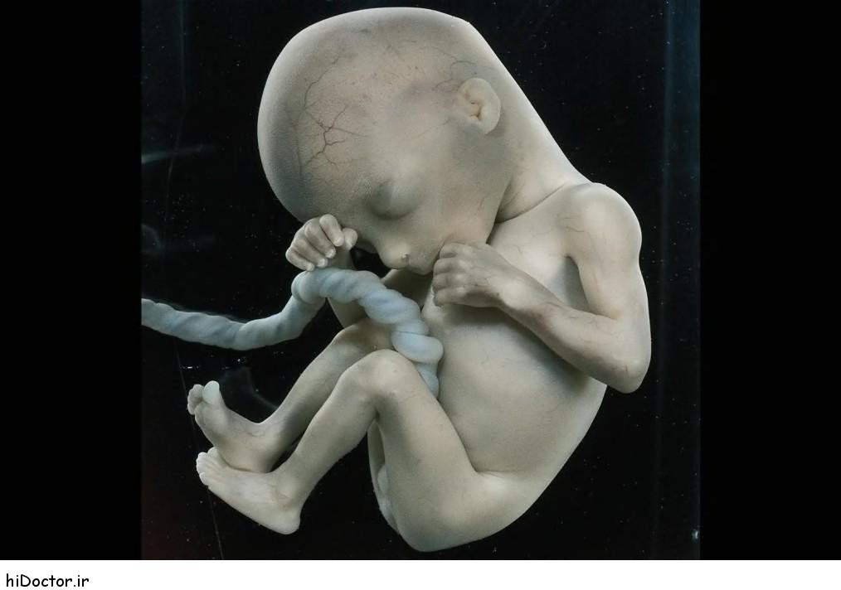

Slide 4

فیلم

Slide 5
نتیجه گیری
قرآن از هزا وچهار صد سال پیش چیزایی که ما به تازگی اونا رو کشف میکنیم داشته و اطلاعات زیادی تو قرآن هست که هنوز کسی موفق به کشفشون نشده.

